Slide 1





Slide 2


Trò chơi : “Hộp quà bí mật”
Notes:
GV tổ chức cho HS chơi trò Hộp quà bí mật. Gv chuẩn bị một Hộp quà. Mở bài hát rồi HS chuyền taynhau. Khi nhạc kết thúc HS nào cầm hộp quà sẽ nêu một việc làm thể hiện sự quan tâm hàng xóm láng giềng. Số lần tổ chức tùy GV.

Slide 3











Slide 4



Ai là người bóp nát quả cam lúc nào không biết?
Trần Quốc Toản

Slide 5

2. Ai là người lấy thân mình lấp lỗ châu mai?
Phan Đình Giót

Slide 6
Văn Cao
Ai là tác giả của Quốc ca Việt Nam?

Slide 7



Slide 8


HOẠT ĐỘNG 2: TÌM HIỂU VÌ SAO PHẢI BIẾT ƠN NGƯỜI CÓ CÔNG VỚI QUÊ HƯƠNG, ĐẤT NƯỚC

Slide 9

Hai trường hợp a và b trong SGK nói về điều gì?
Vì sao chúng ta cần phải biết ơn những người có công với quê hương, đất nước?
Thảo luận nhóm đôi

Slide 10




Tai nghe
Mắt dõi

Slide 11
HOẠT ĐỘNG 3: TÌM HIỂU NHỮNG VIỆC CẦN LÀM ĐỂ THỂ HIỆN LÒNG BIẾT ƠN NGƯỜI CÓ CÔNG VỚI QUÊ HƯƠNG, ĐẤT NƯỚC

Slide 12
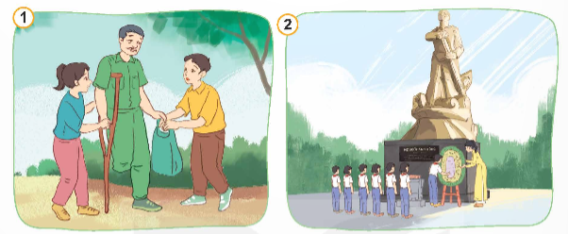
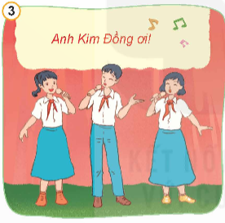
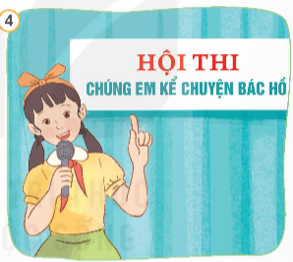
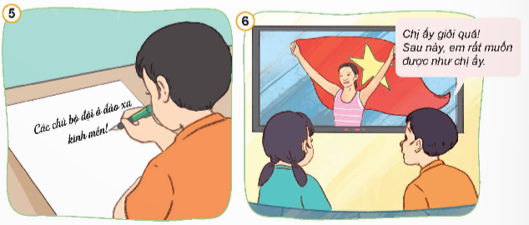
Em hãy kể những việc làm thể hiện lòng biết ơn người có công với quê hương, đất nước trong các bức tranh trên.

Slide 13

Kể thêm những việc làm khác thể hiện lòng biết ơn với người có công với quê hương, đất nước.
Bảo vệ thành quả do người có công gìn giữ, xây dựng.
Học tập tốt để tiếp nối truyền thống của người có công,...
Notes:
GV cho HS đọc các câu ca dao tục ngữ, hỏi ý nghĩa
KẾT LUẬN: Ý của câu tục ngữ Không phải nói chúng ta xa lánh anh em ruột thịt của mình mà là mỗi người trong chúng ta cần phải biết vun đắp tình cảm anh em, đồng thời xây dựng tình làng nghĩa xóm, sống chan hòa, tình nghĩa. Vì những lúc nguy cấp thì họ chính là người sẽ ra tay giúp đỡ

Slide 14


Slide 15
Uống nước nhớ nguồn.
Em hãy giải thích ý nghĩa thông điệp trên.
Nghĩa đen: Khi được uống, hưởng dòng nước mát thì hãy nhớ tới nơi khởi đầu cho ta dòng nước đó.
Nghĩa bóng: Lời nhắc nhở khuyên nhủ của ông cha ta đối với con cháu, cần phải biết ơn khi thừa hưởng thành quả công lao của người đi trước.
Notes:
GV cho HS đọc các câu ca dao tục ngữ, hỏi ý nghĩa
KẾT LUẬN: Ý của câu tục ngữ Không phải nói chúng ta xa lánh anh em ruột thịt của mình mà là mỗi người trong chúng ta cần phải biết vun đắp tình cảm anh em, đồng thời xây dựng tình làng nghĩa xóm, sống chan hòa, tình nghĩa. Vì những lúc nguy cấp thì họ chính là người sẽ ra tay giúp đỡ

